Slide 1
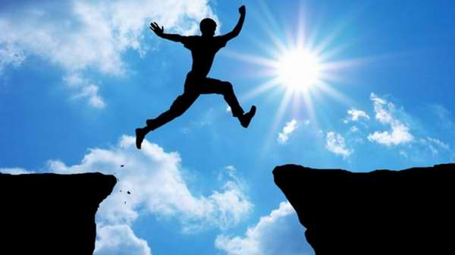
El Valor

Slide 2
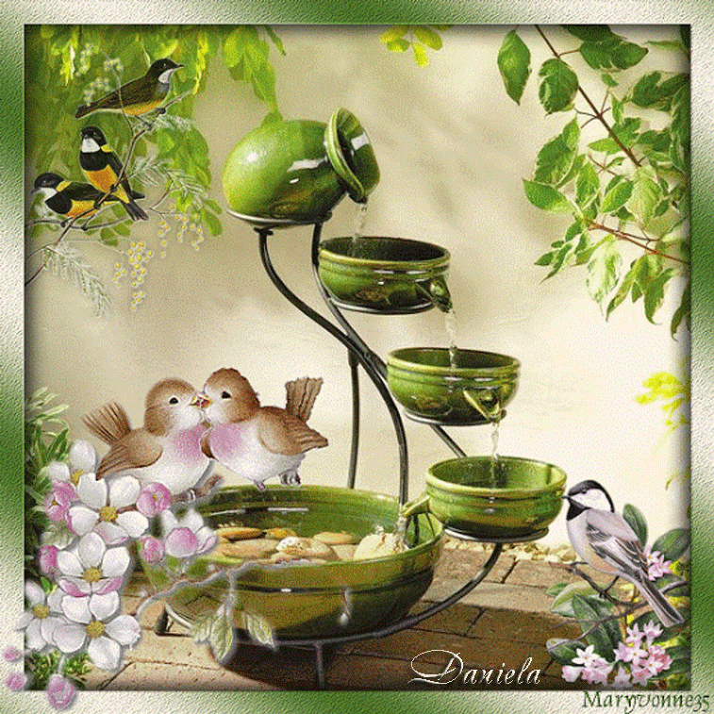
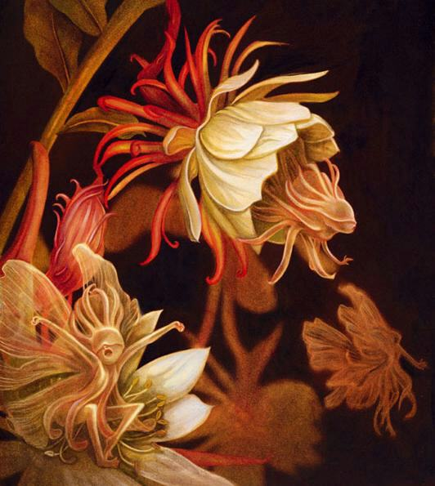
No es valiente quien no tiene miedo, sino quien sabe vencerlo.
Nelson Mandela

Slide 3
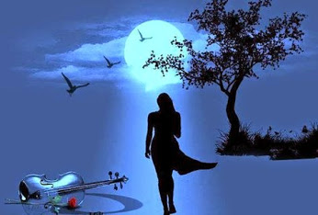
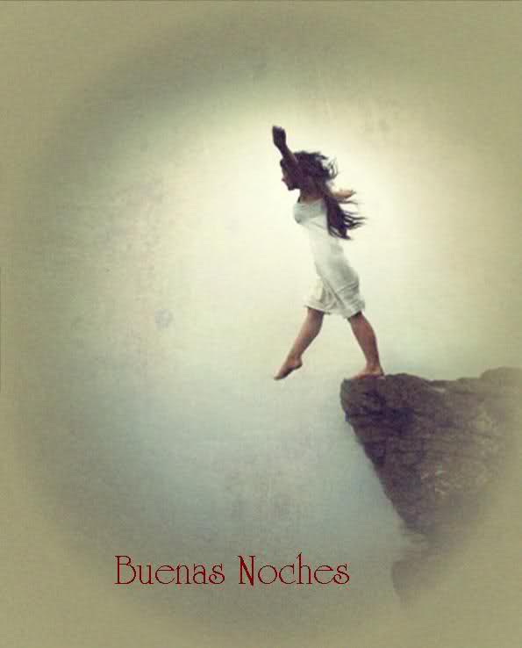
El valor crece con la audacia, el temor con la indecisión.
Publio Siro.

Slide 4

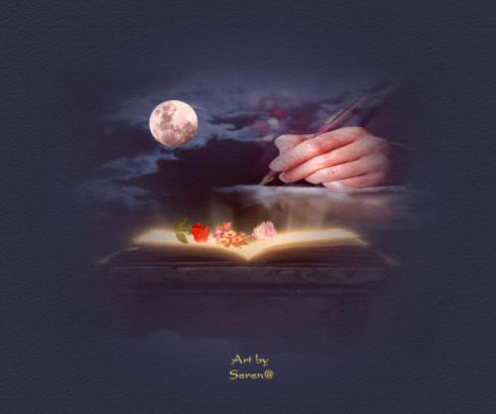
El mundo
pertenece a Dios pero, Dios se lo alquila a los valientes.
Prov. Musulman.

Slide 5
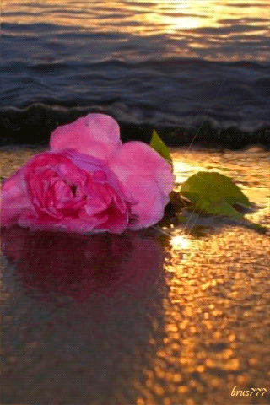
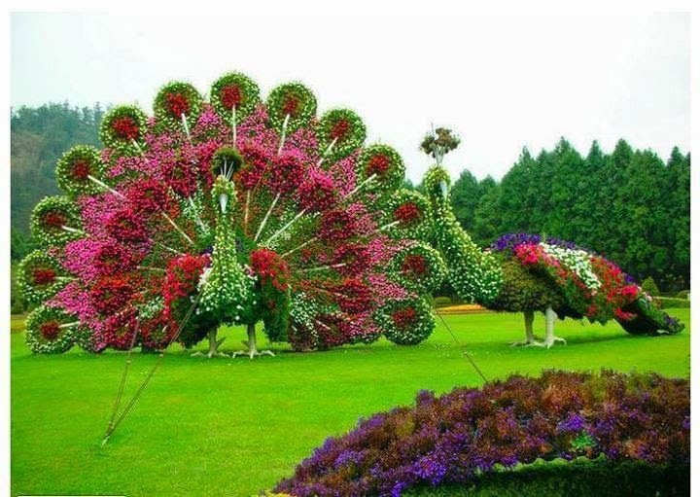
El valor da lo que la belleza niega.
B. Buguesclin

Slide 6
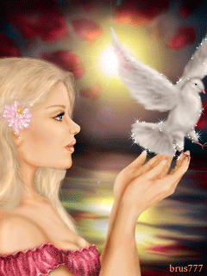
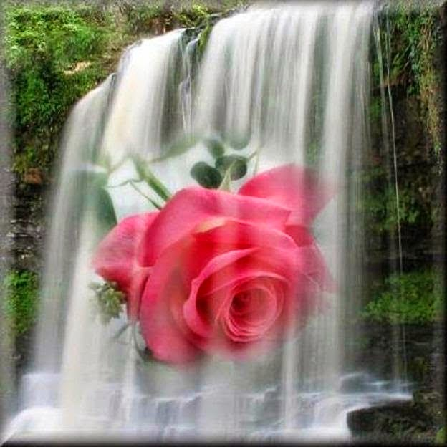
La verdadera prueba de valor es saber sobrellevar las derrotas sin perder el ánimo..
Ingersoll.

Slide 7
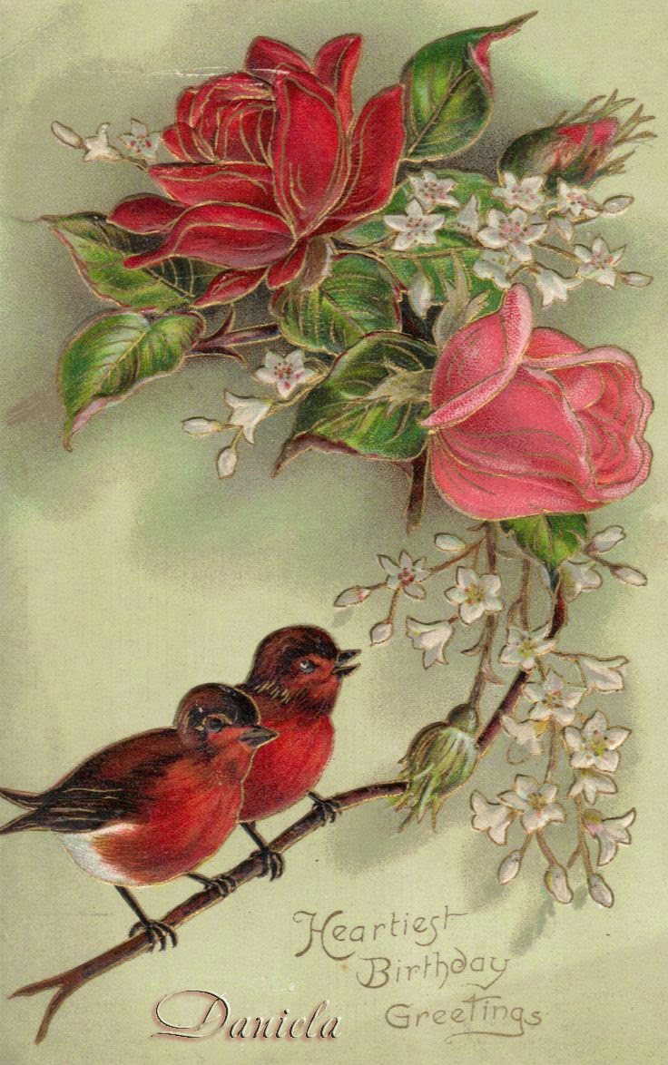
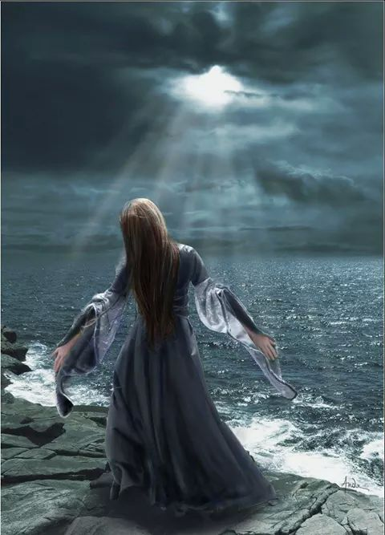
El valor consiste en persistir un poco más cuando todo está perdido. Grenfell.

Slide 8
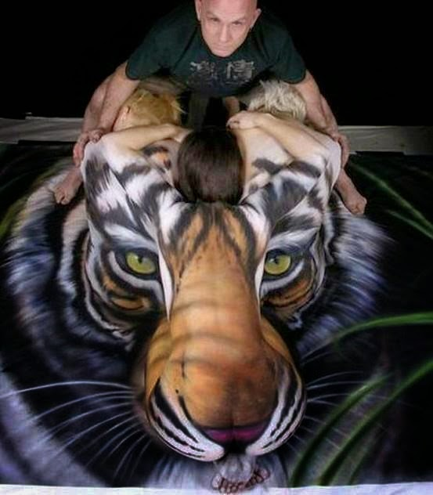
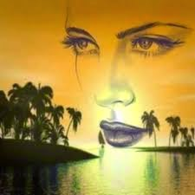
No nos falta valor porque las cosas son difíciles, sino que son difíciles porque nos falta valor para emprenderlas..
Séneca

Slide 9



Diseño: Amore
Tema: El Valor:
Música: Le Couer Emerveille
Intérprete: Richard Clayderman
Amore

Slide 10



Accede a la sección que desees desde aquí:
Propia Creación
De la Red
Dedicatorias | Fechas Especiales | Graciosos
Historia y Arte | Lugares | Musicales
Naturaleza y Ciencias | Política | Reflexión
Religiosos | Románticos | Salud
Dedicatorias | Fechas Especiales | Graciosos
Historia y Arte | Lugares | Musicales
Naturaleza y Ciencias | Política | Reflexión
Religiosos | Románticos | Salud
Si deseas recibir pps periódicamente en tu correo electrónico subscríbete aquí:

